Slide 1
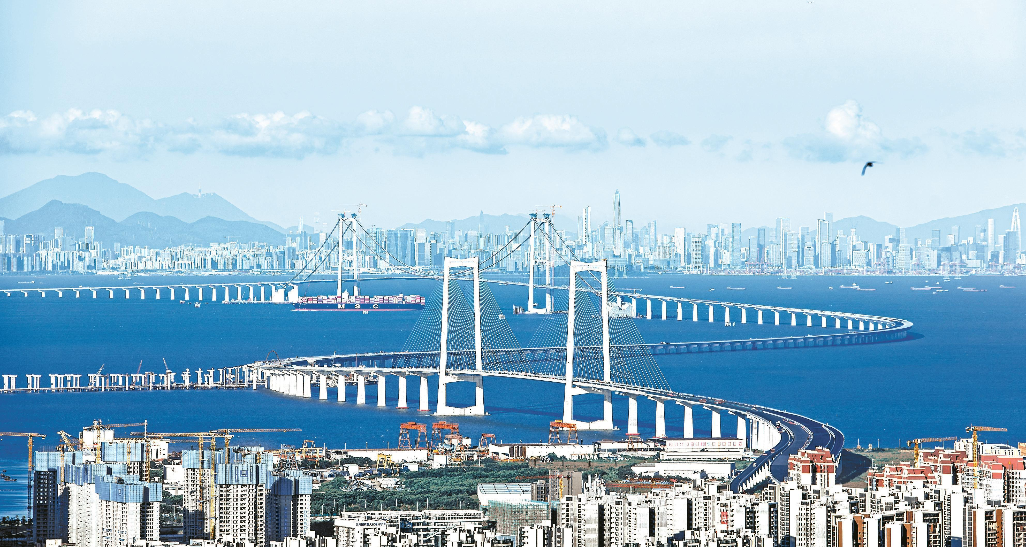

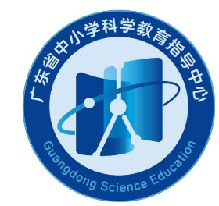
中枢引领·协同攻坚：粤港澳大湾区
科学教育生态体系构建与实践
粤港澳科学教育联盟理事长 王恩科
广东省中小学科学教育指导中心执行负责人 王丰
2026年7月
2026年5月30日

Slide 2
01
现状：创新人才培养困境问题
CONTENT
02
目录
形势：科学教育加法如何破局
03
探索：粤港澳生态体系之构建
04
展望：以点带面深化示范引领

Slide 3
01
现状
创新人才培养困境问题

Slide 4
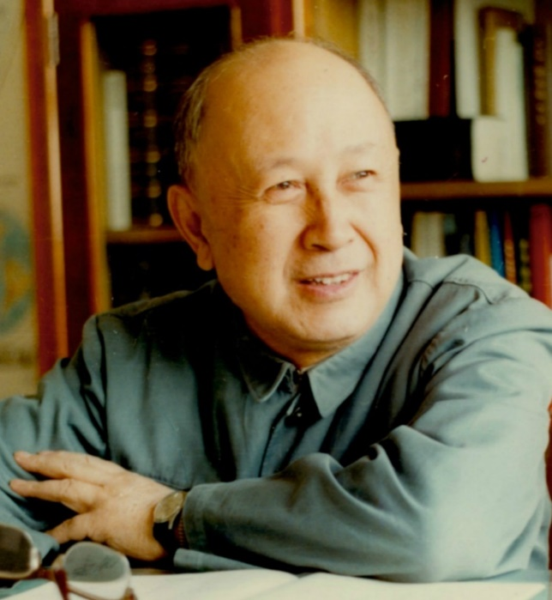
历史之问:
钱学森之问
这么多年培养的学生，还没有哪一个的学术成就，能够和民国时期培养的大师相比。为什么我们的学校总是培养不出杰出人才？
——钱学森
中国学生缺乏批判性思维与创造性思维，没能做到文理互通。
他梦想建立融合自然科学技术和人文社会科学技术的思维科学技术。
钱学森（1911-2009），中国载人航天奠基人，中国两弹一星的功臣之一，中国科学院、中国工程院院士，被誉为“中国航天之父”“中国导弹之父”“中国自动化控制之父”“火箭之王”
“钱学森之问”蕴含对创新人才的渴望。

Slide 5
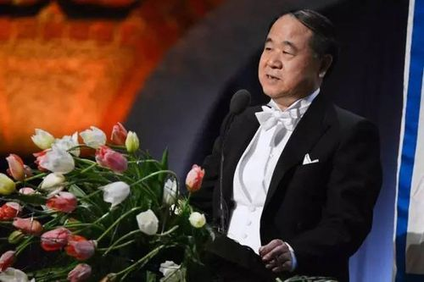

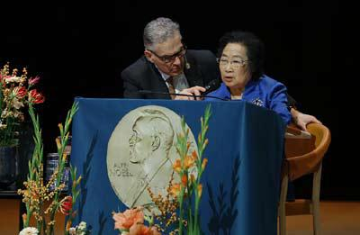
当前教育体制机制亟需改革
为什么出不了一流大师和杰出人才？
为什么批判性思维能力下降和原创不足？这拷问着我国教育体制机制
中国诺奖获得者：莫言、屠呦呦
和我国人口当量不匹配
莫言10岁就辍学，没有经过新中国系统教育
屠呦呦受教育主要在民国时期
莫言，中国当代作家，首位中国籍诺贝尔文学奖获得者
破解两个时代之问，是我国教育亟需破解的难题
屠呦呦，中国首位诺贝尔医学奖获得者、共和国勋章获得者、药学家

Slide 6

创新人才培养困境问题
中国学生创新素质短板
质疑精神缺乏
注重知识的接受，不敢挑战权威，提不出问题
01
综合应用不够
知识学习条块化、碎片化严重，缺乏综合应用培养
02
03
动手能力较差
注重书本理论知识的学习，缺乏实践动手能力训练
04
策划意识不强
被动接受安排，缺乏主动领导、组织、设计课题的培养

Slide 7
创新人才培养困境问题
广东省中小学科学教育指导中心深入调研及一线反馈，梳理出中小学科学教育“四大深层次问题”：
01
多元主体协同机制乏力
02
前沿成果转化通道不畅
政府、高校、中小学、科研院所、高新企业、科普场馆等缺少长效统筹协同机制，优质资源无法下沉中小学校
高校、科研院所前沿科技成果缺少标准化落地中小学的适配转化机制，现有科学课程内容滞后于时代发展
03
师资总量不足与结构失衡
04
课堂育人场景相对封闭
全国小学科学教师专职率不足30%，超过70%为非理工科背景。部分科学老师兼任过多，专业能力参差不齐
科学课程普遍以校内课堂的知识传授为主，缺少学生走进科研平台等场景开展常态化项目式探究的稳定渠道
Notes:
为精准回应时代命题，团队系统开展全域调研论证。实地走访广州、深圳、韶关等21地市及港澳百余所中小学，同步赴北京、上海、浙江等国内科学教育先进地区对标学习，通过课堂观察、师生问卷、区域师资数据分析，并结合对课程实施现状的专项研判，梳理出中小学科学教育长期存在的四大深层次问题。
（一）多元主体协同机制乏力，优质科教资源难以下沉
政府、高校、中小学、科研院所、高新企业、科普场馆等缺少长效统筹协同机制，优质资源无法下沉中小学校
（二）前沿成果转化通道不畅，课程内容滞后时代发展
高校、科研院所前沿科技成果缺少标准化落地中小学的适配转化机制，现有科学课程内容滞后于时代发展
（三）科学师资供给总量不足，结构性矛盾制约均衡发展
2010年团队调研显示，大湾区小学专任科学教师占比仅25%、专职率不足15%，超八成教师由非理科教师兼任
（四）课堂育人场景相对封闭，校内外实践资源衔接不畅
中小学科学课程普遍以校内课堂的知识传授为主，学生自主探究实践占比偏低；科研院所、高新企业、科普场馆等校外资源进校多为临时性活动，缺少学生走进科研平台、自然场景开展常态化项目探究的稳定渠道，社会大课堂育人价值未能充分释放。

Slide 8
02
形势
科学教育加法如何破局

Slide 9
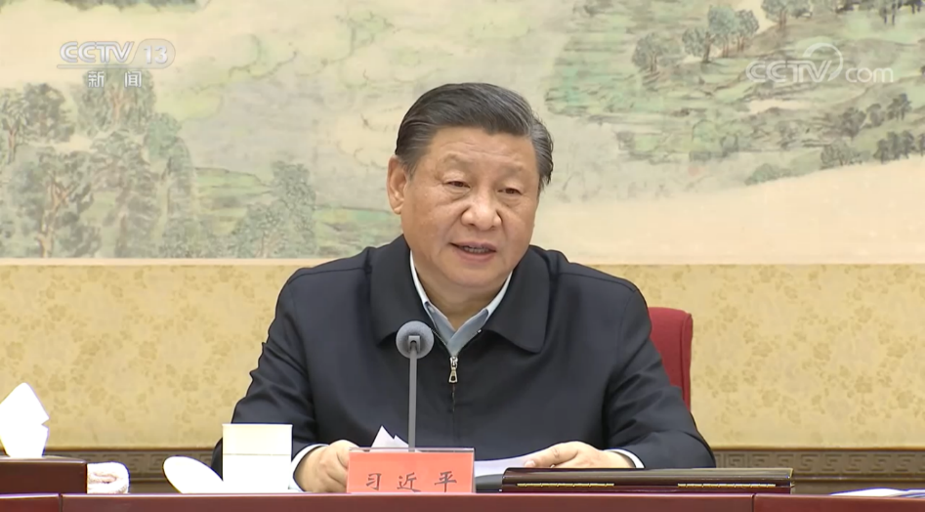
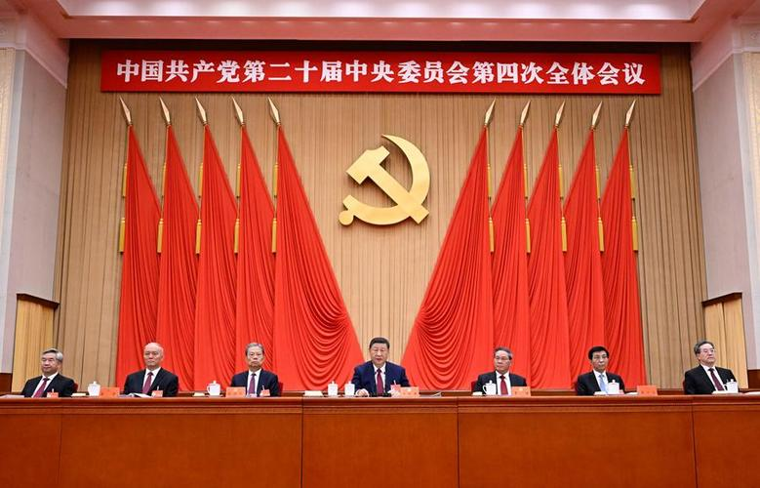
科学教育是培养拔尖创新人才、提高全民科学素质、提升国家科技竞争力的重要基础。
要在教育“双减”中做好科学教育加法，激发青少年好奇心、想象力、探求欲，培育具备科学家潜质、愿意献身科学研究事业的青少年群体。
——习近平总书记强调
2023年2月，习近平总书记主持中共中央政治局第三次集体学习
抓住新一轮科技革命和产业变革历史机遇，统筹教育强国、科技强国、人才强国建设，提升国家创新体系整体效能，全面增强自主创新能力，抢占科技发展制高点，不断催生新质生产力。
——“十五五”规划
2025年10月，党的二十届四中全会在北京召开

Slide 10
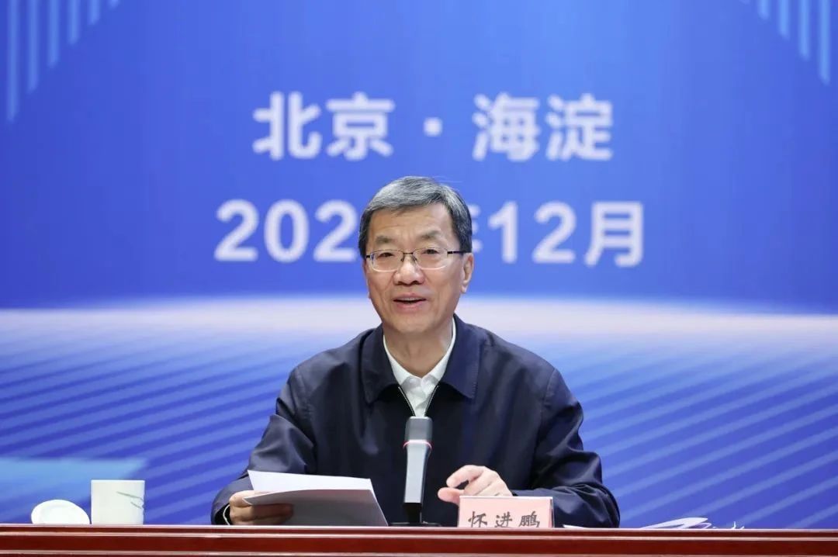
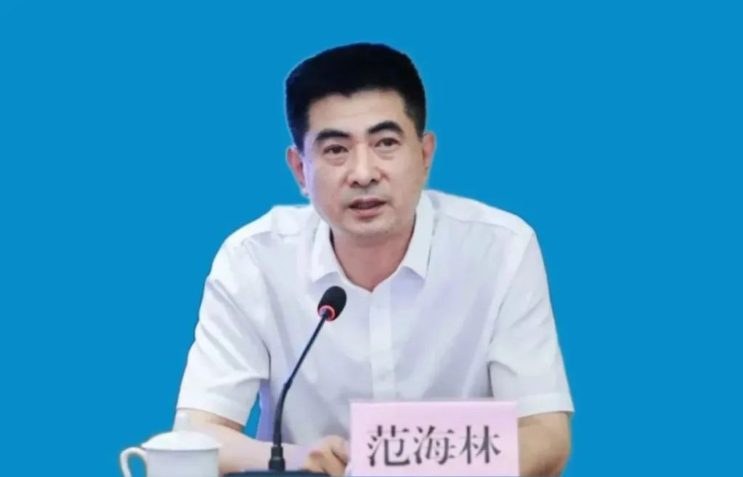
科学教育何为？
2024年12月，教育部部长怀进鹏在全国中小学科学教育工作推进会上强调，要围绕中小学生好奇心、想象力、探求欲和社会生活实际问题做好5件事：
全面设计一个科学教育体系
聚焦科学教育能力培训一批高素质教师
依托多学科建立一支科学教育专家队伍
联动校内校外开发一套科学教育资源
善用数字资源构建一系列科学教育开放课堂
2025年5月，教育部校外教育培训监管司司长范海林在《中国基础教育》发表题为《努力构建新时代中小学科学教育良好生态》文章，强调必须以STEM教育为牵引，以培养体系建设为轴心，协同推进科学教育与人文教育，不断完善长效工作机制，全面提高科学教育质量和水平。

Slide 11
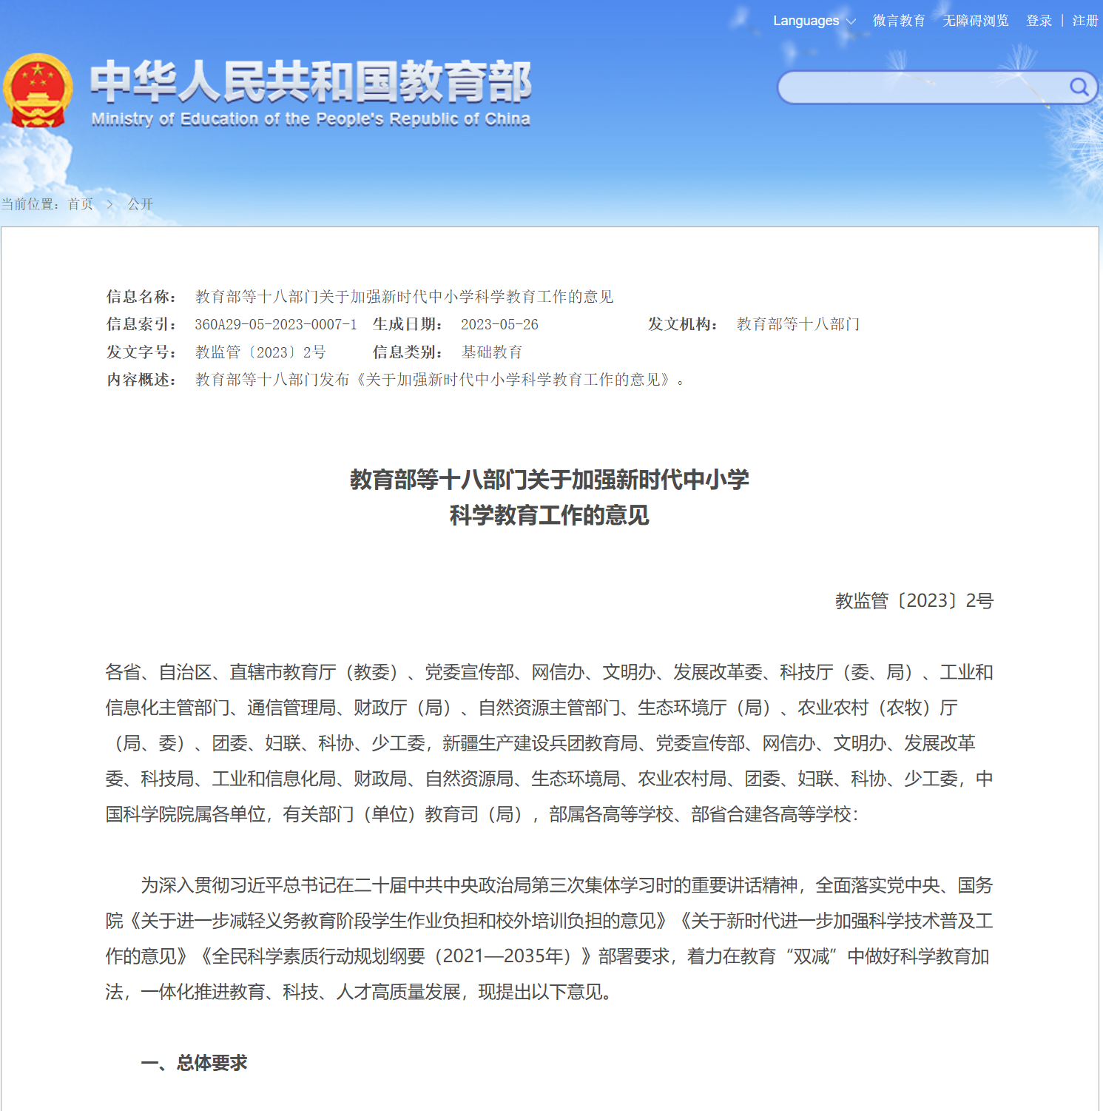
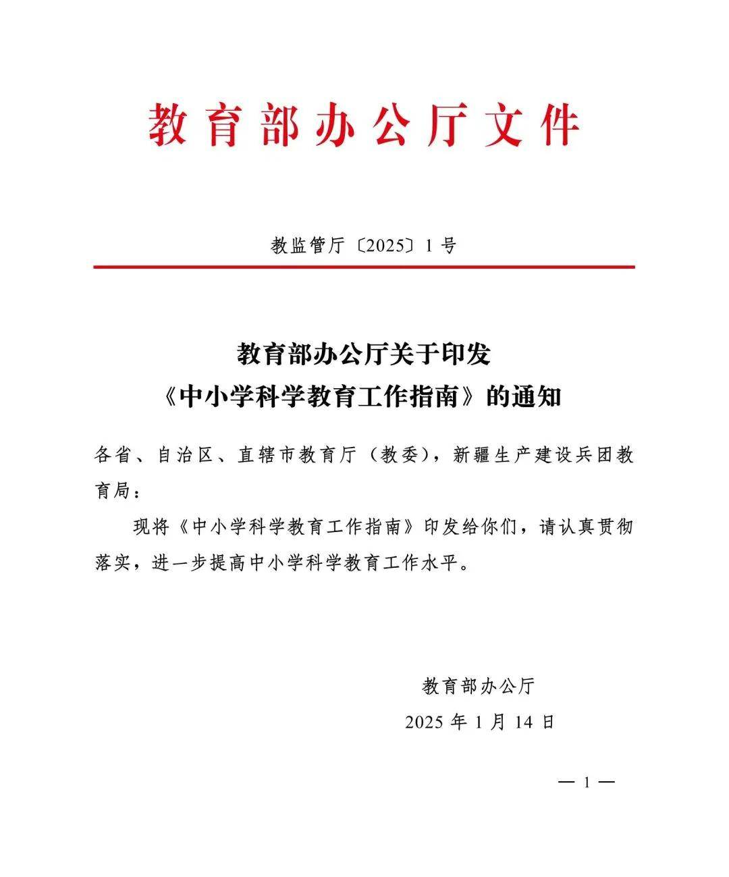
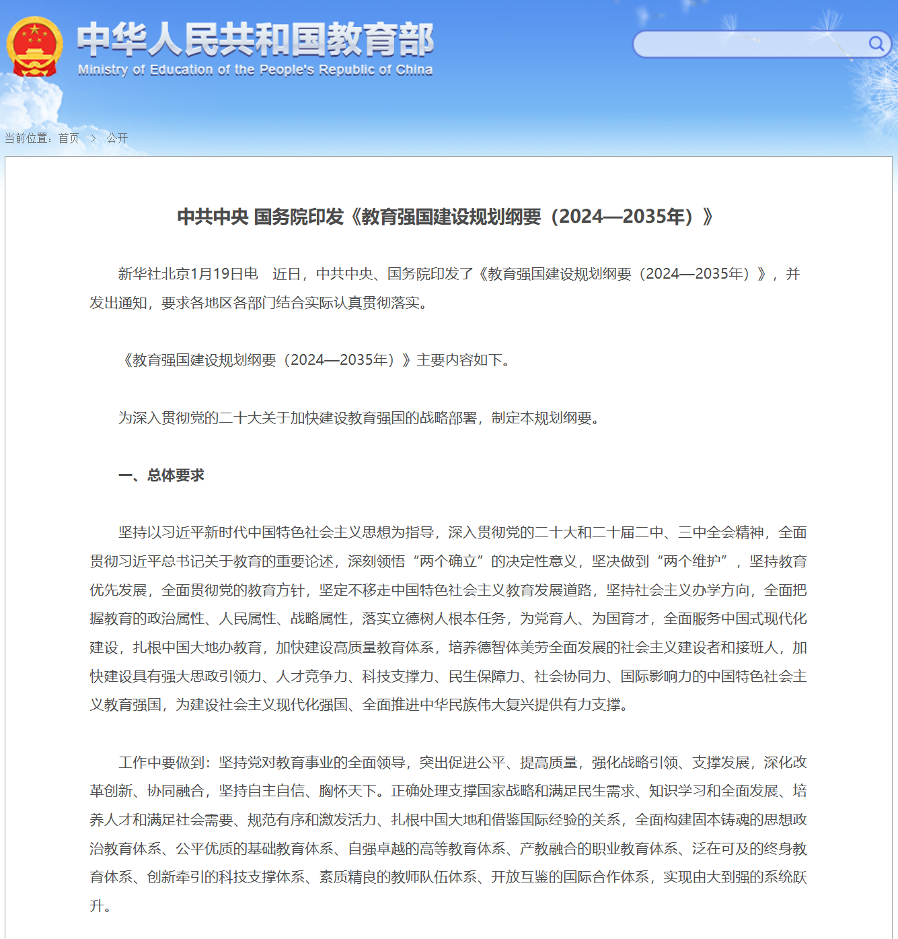
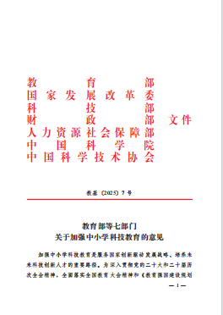
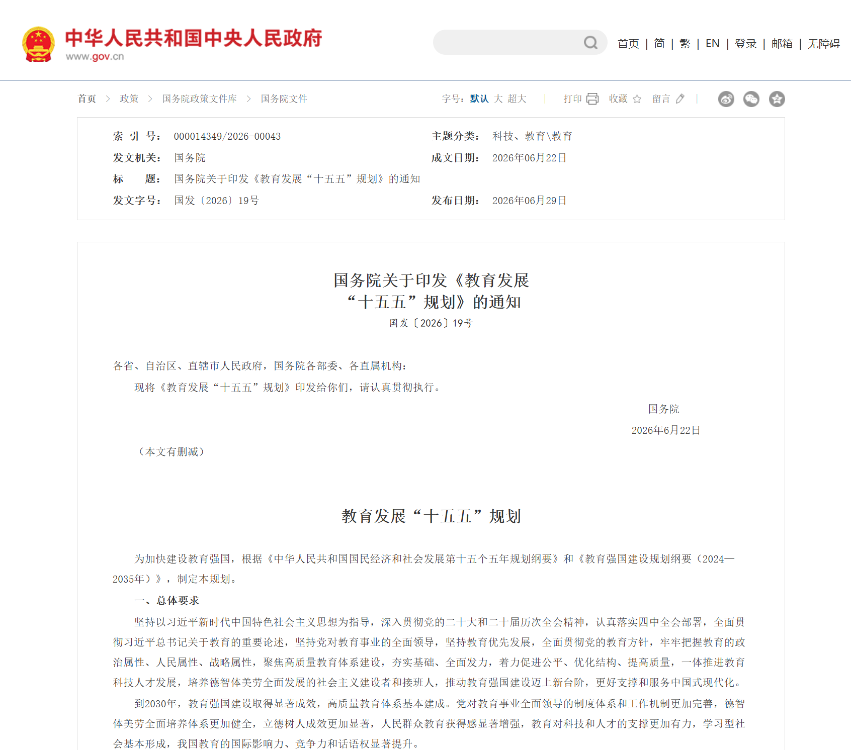
国家层面：锚定科学教育核心目标
2023年5月，教育部等十八部门联合印发《关于加强新时代中小学科学教育工作的意见》，强调在“双减”中做好科学教育加法的核心精神，构建大中小贯通、校内外联动的科学教育体系基本框架
2025年1月，教育部出台《中小学科学教育工作指南》，明确科学教育核心素养导向，提出课程建设、教学改革、师资培养、资源整合、社会协同等进一步细化实施路径
2025年1月，中共中央 国务院印发《教育强国建设规划纲要（2024—2035年）》，提出加强科学教育，强化核心素养培育
2025年10月，教育部等七部门印发《关于加强中小学科技教育的意见》，指出加强中小学科技教育是服务国家创新驱动发展战略、培养未来科技创新人才的重要路径
2026年6月，国务院印发《教育发展“十五五”规划》，指出完善科学教育体系，加强青少年科学素养、批判性思维和创新能力培养，强化科技教育和人文教育协同

Slide 12
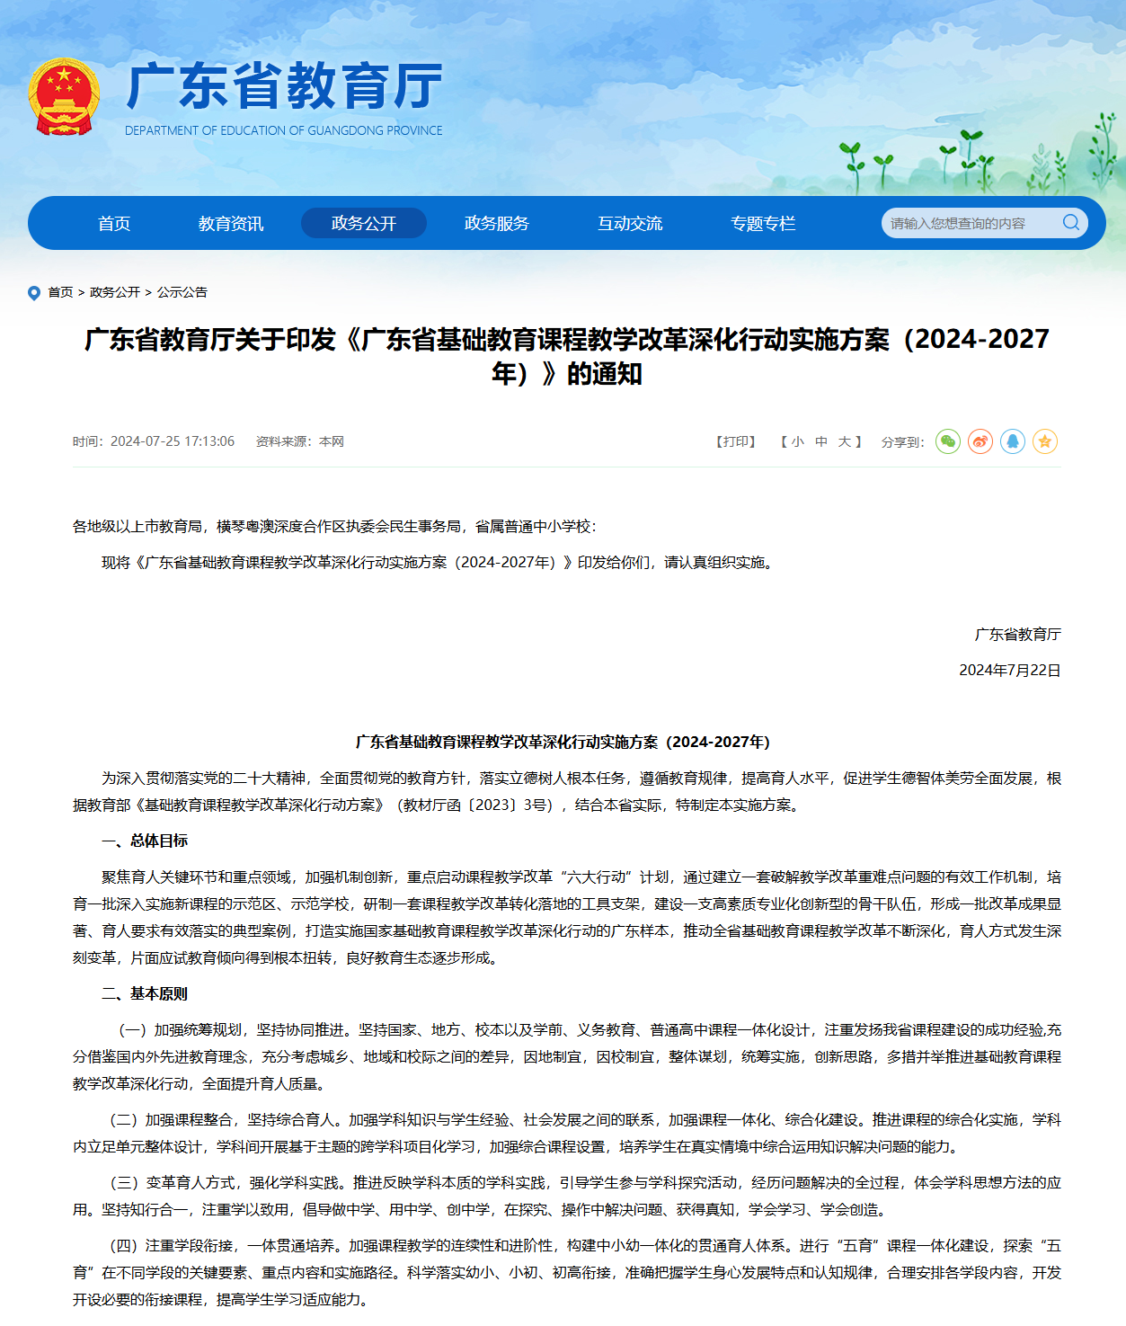
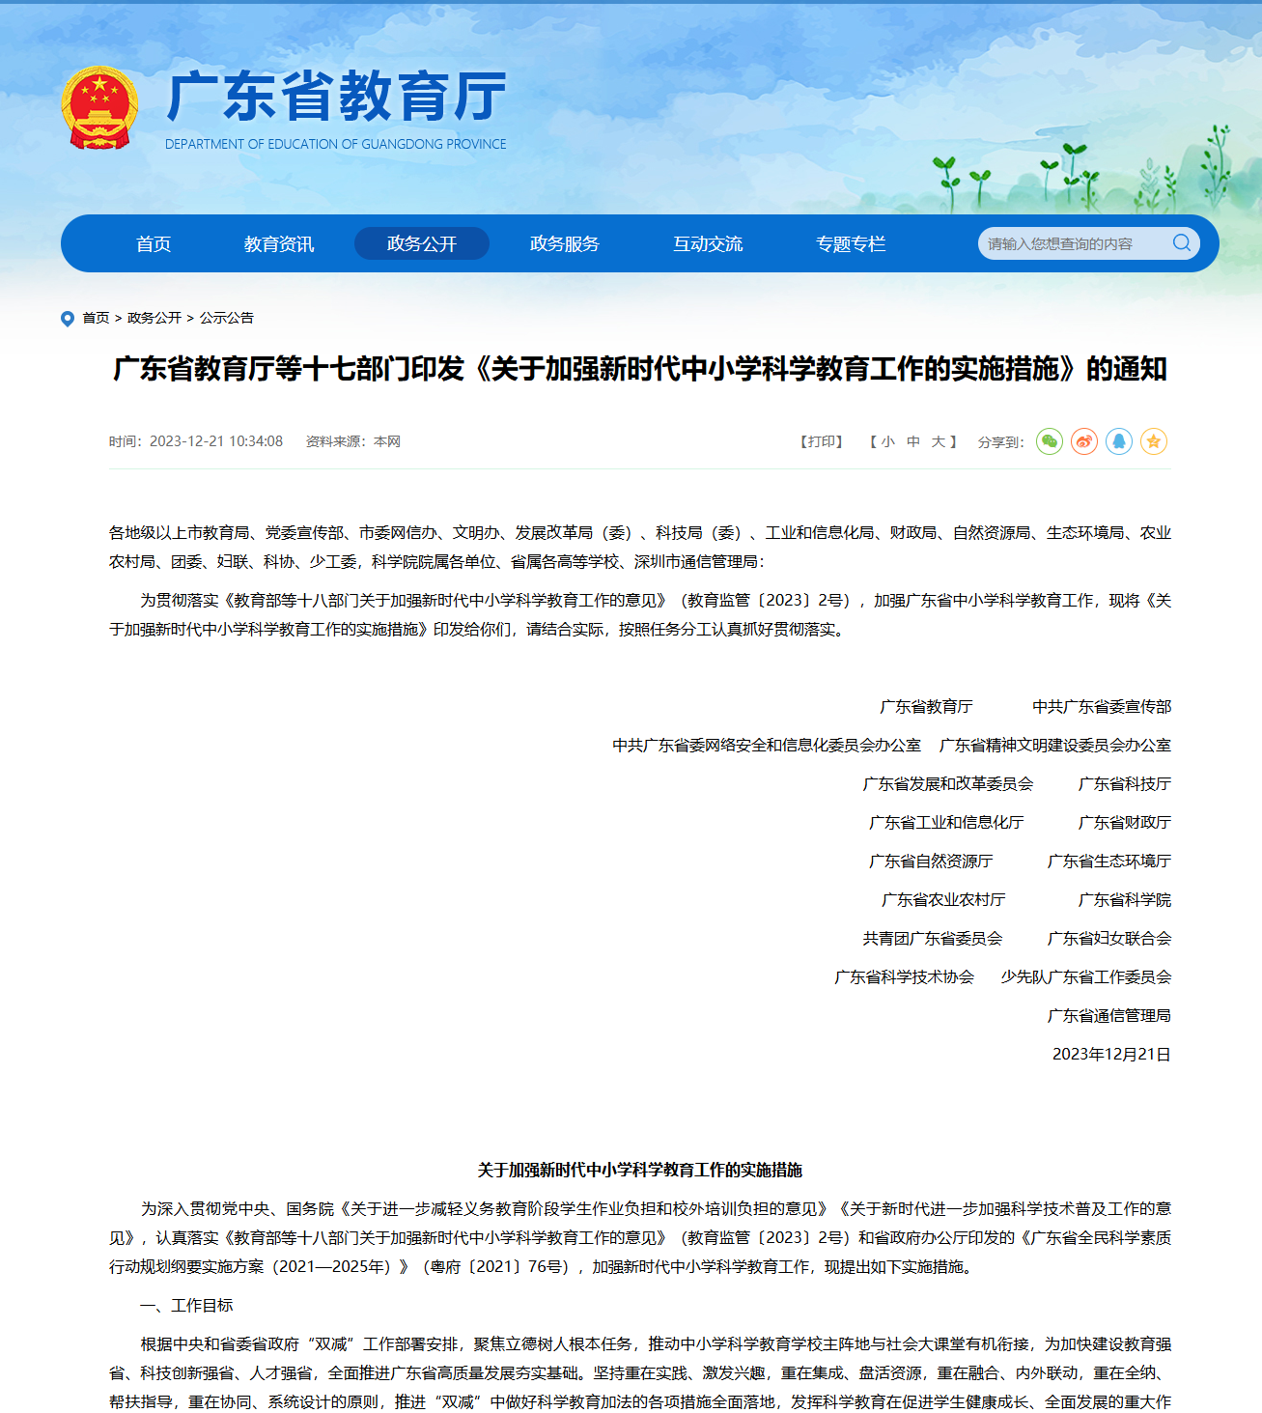
省级层面：打造科学教育 “广东样本”
2023年12月，省教育厅等十七部门联合印发《关于加强新时代中小学科学教育工作的实施措施》，提出珠三角地区通过3年努力，粤东粤西粤北地区通过5年努力分区域逐步推动全省基本实现科学教育一体化推进
2024年7月，省教育厅印发《广东省基础教育课程教学改革深化行动实施方案（2024-2027年）》，提出聚焦育人关键环节和重点领域，加强机制创新，重点启动课程教学改革“六大行动”计划，打造实施国家基础教育课程教学改革深化行动的广东样本

Slide 13
03
探索
粤港澳生态体系构建

Slide 14
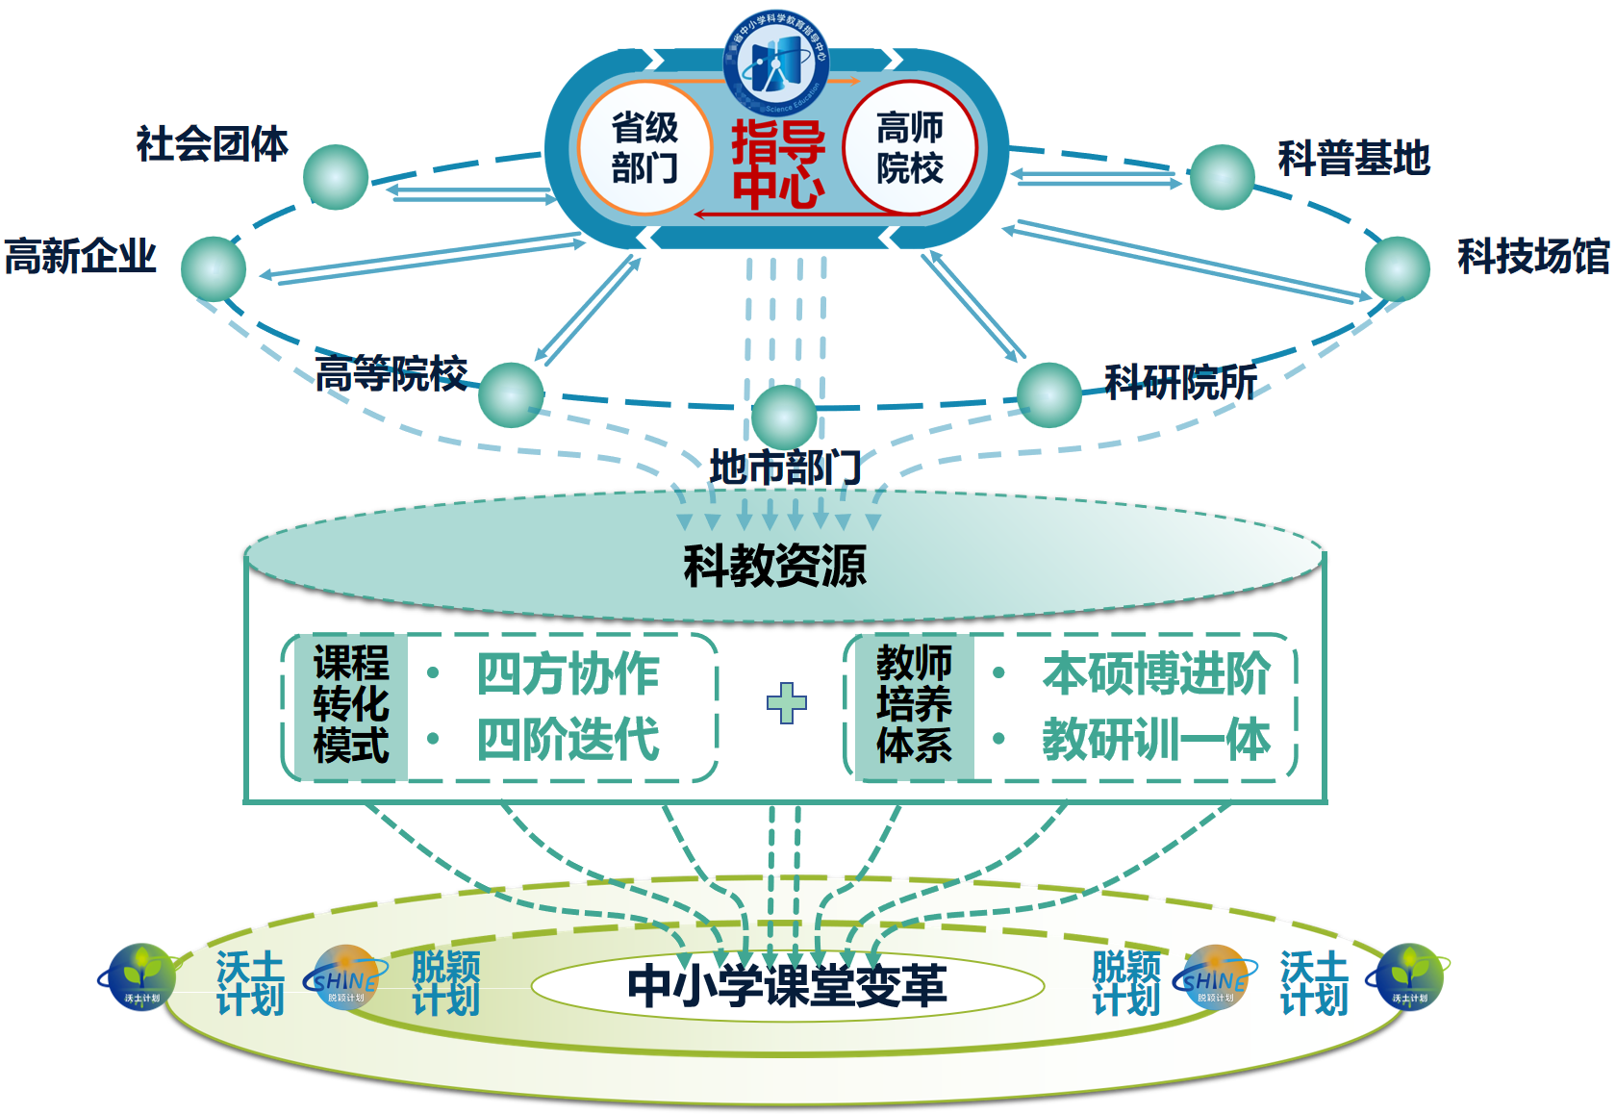
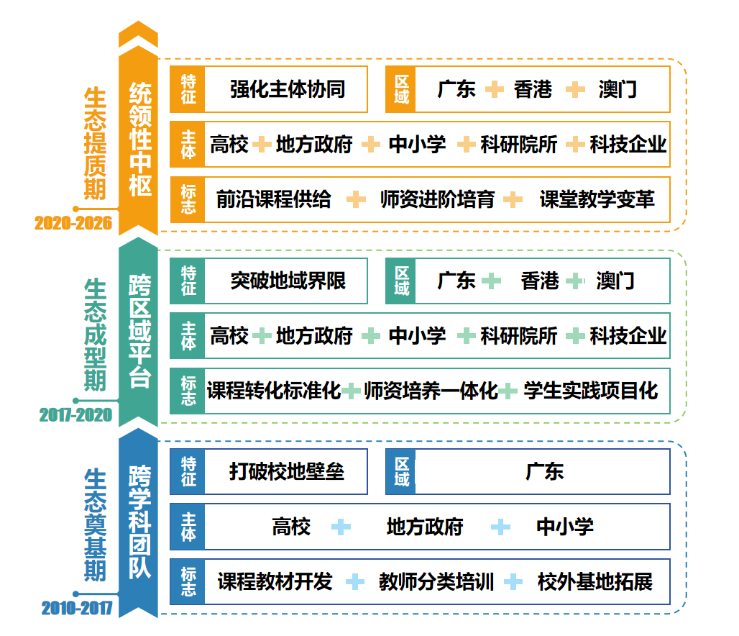
“中枢引领・协同攻坚”粤港澳大湾区科学教育生态体系
华南师大始建于1933年，是国家“211工程”大学、“双一流”建设高校。建校93年来，深耕华南，坚守师范，已成为中国培育教育人才的南方高地。近年来，学校守正创新，系统构建以中枢机构为引领、协同网络为基座、课程师资为内核、课堂变革为载体的粤港澳大湾区科学教育生态体系。
纵向贯通、横向联动的大湾区立体式科教协同网络
“中枢引领·协同攻坚”湾区科学教育生态体系

Slide 15
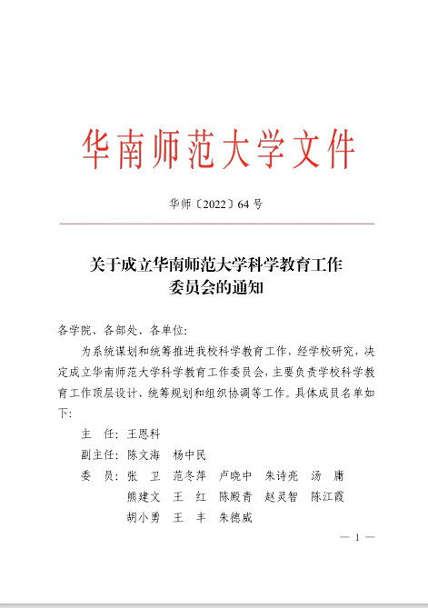
3.1
构建“实体中枢统筹+多主体协同”区域科教发展新范式
成立校科学教育工作委员会（全国率先）
2022年5月率先成立科学教育工作委员会，遵循“学校统筹、协同攻关、专家引领、共同参与”的工作原则，做好学校科学教育顶层设计、统筹规划和组织协调等工作。
目标定位：立足广东、协同港澳、面向世界、面向未来，全面助力广东、粤港澳大湾区乃至全国科学教育高质量发展。
基本职能：充分汇集校内外科学教育资源，统筹推动科学教育学科建设、人才培养、平台建设、咨询研究、成果转化等工作，构建中国特色科学教育体系，为国家科技创新人才培养贡献华师力量。
Notes:
①构建“实体中枢统筹+多主体协同”的区域科教发展新范式。首创校级科教委、省
级科学教育指导中心作为实体统筹中枢，形成“省级定标定向、高校专业支撑、中心
实体运行”的工作机制，搭建省市校三级垂直贯通、政校企馆横向联动的立体化协同
网络。
②创新“本硕博进阶、教研训一体”的科学教师培养培训模式。在交叉学科门类下首
设“科学教育学”硕博培养点，全国率先打通本科→学术硕士+专业硕士→博士科学
师资培养全链条。建立全国首个教师教育学部，统筹全校资源。教研训一体，研训成
效精准反哺教学。打造“全国科学教师暑期学校”品牌，邀请钟南山、杨利伟等院士
专家开讲，全国反响强烈。
③提出“前沿科技-科学课程”原创性中小学科学课程开发转化模型。突破泰勒的“目
标—内容—评价”线性课程设计框架，科学家将前沿科技内容进行拆解，学科教育专
家、教研员协作对内容进行学段适配与课程转化，经一线教师课堂实践，迭代优化。
④形成“SHINE 理念引领—分层计划驱动—校内外场景贯通”的育人新路径。创设
SHINE 育人理念，以沃土、脱颖、英才计划为实施载体，带领中小学进入湾区科研重
地，实现育人场景校内外深度融合。

Slide 16
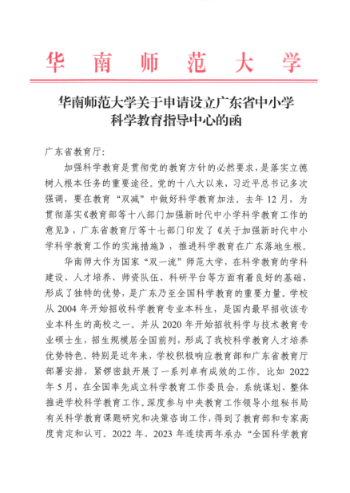
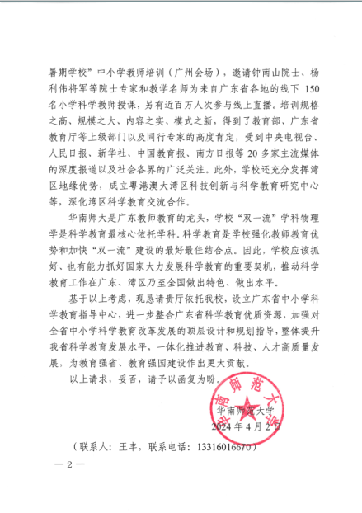
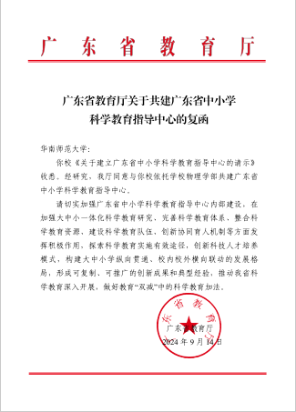
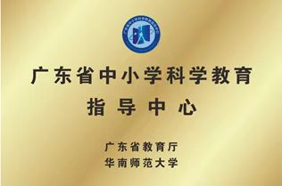
3.1
构建“实体中枢统筹+多主体协同”区域科教发展新范式
共建广东省中小学科学教育指导中心（全国率先）
2024年4月，华南师大基于深厚工作基础向广东省教育厅申请设立广东省中小学科学教育指导中心，助力广东系统谋划和统筹推进科学教育工作
2024年9月，广东省教育厅复函同意依托华南师大物理学部共建广东省中小学科学教育指导中心
广东省中小学科学教育指导中心将探索科学教育实践有效途径构建大中小学纵向贯通、校内校外横向联动的发展格局，形成可复制、可推广的创新成果和典型经验，推动我省科学教育深入开展，做好教育“双减”中的科学教育加法。

Slide 17
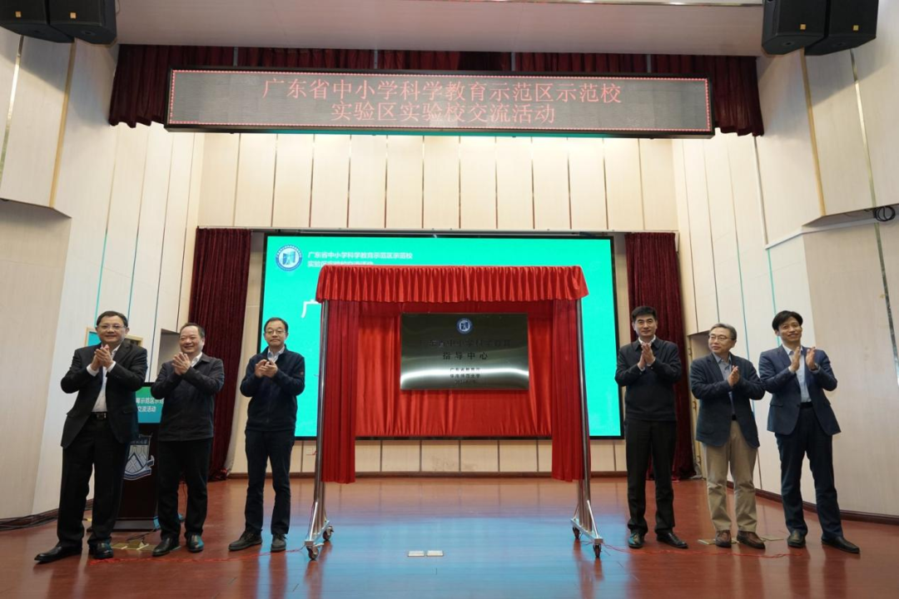
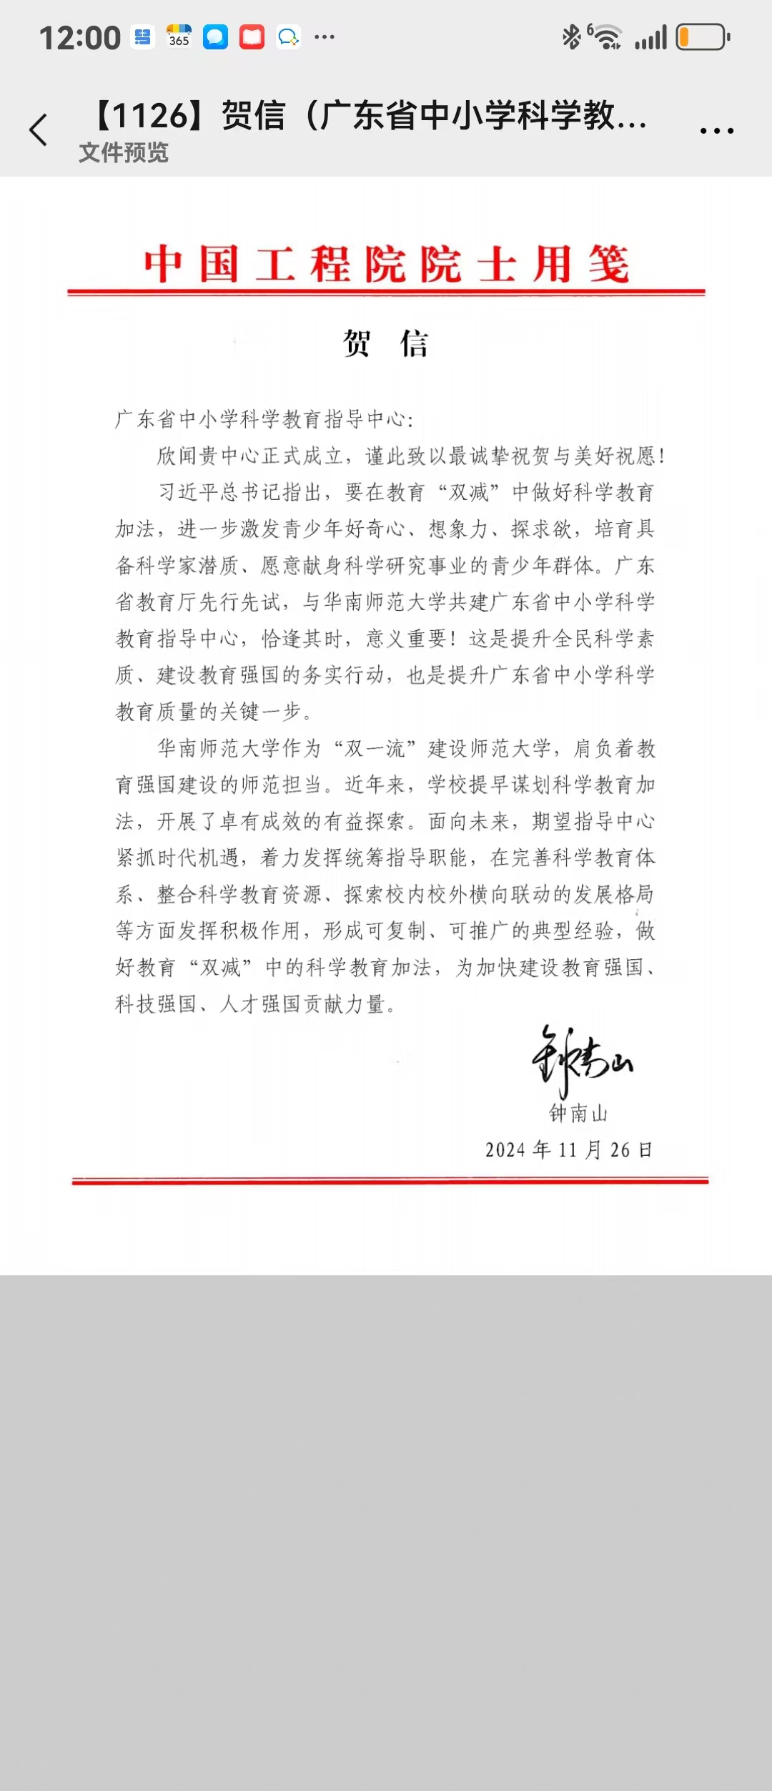
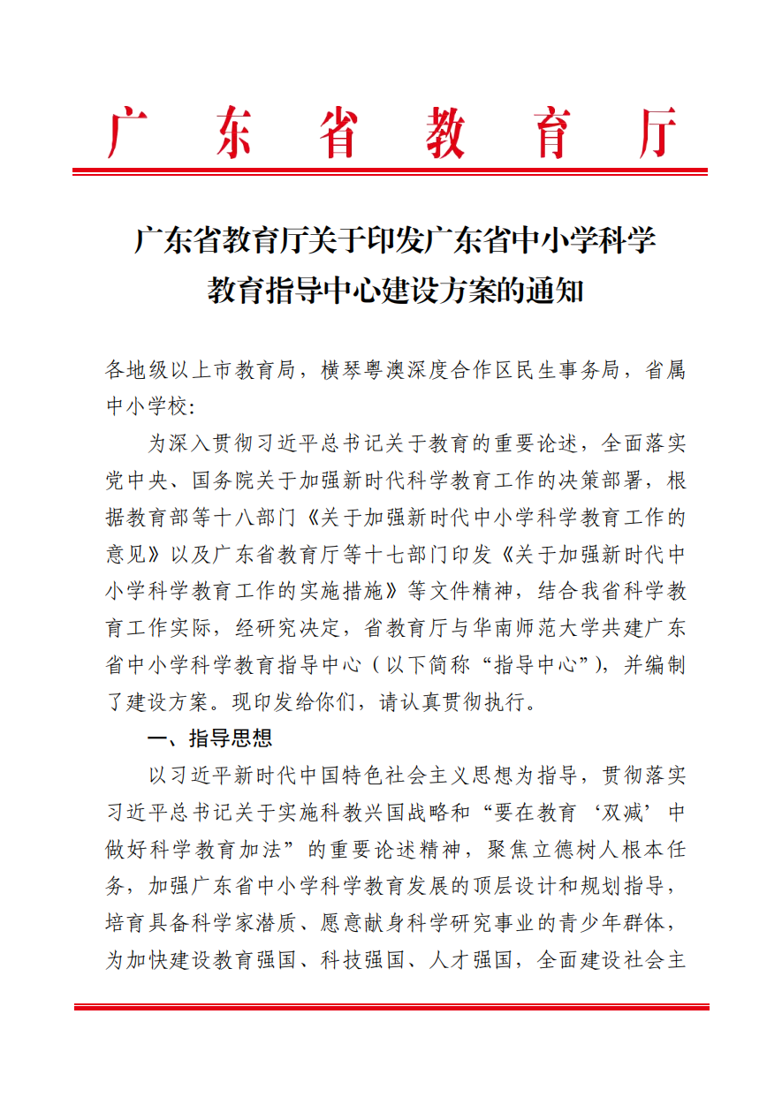
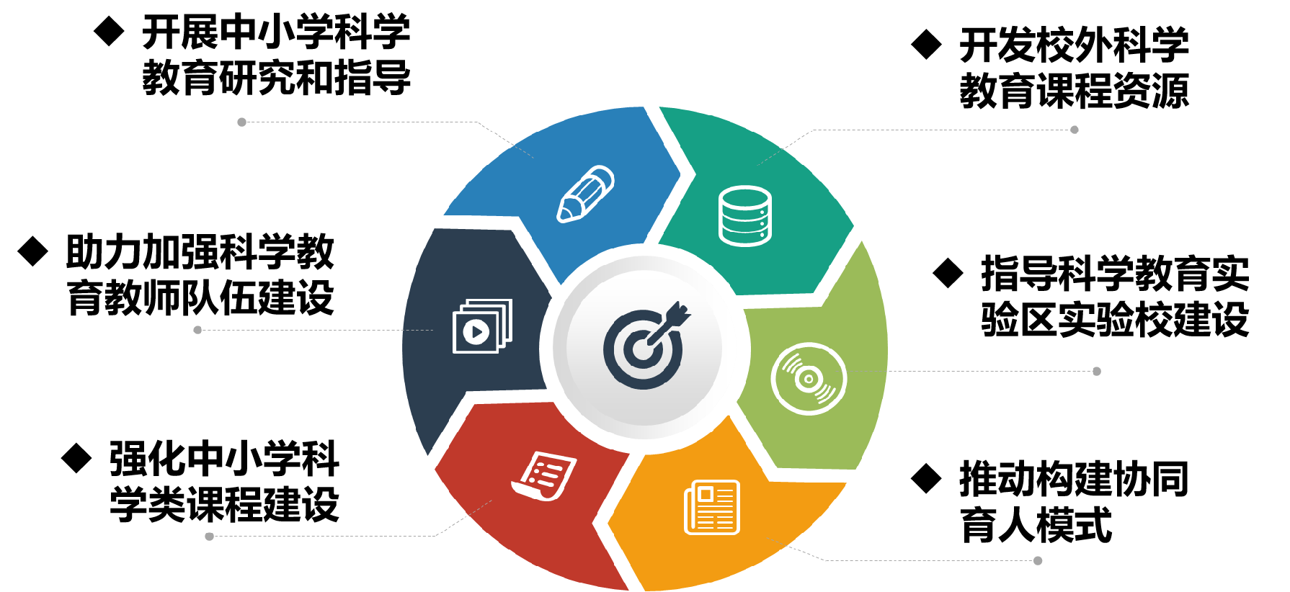
省中小学科学教育指导中心：做好“统筹者”与“服务者”
2024年11月，教育部校外教育培训监管司司长范海林、中国科学院院士武向平、广东省教育厅副厅长李璧亮、北京师范大学科学教育研究院院长郑永和、华南师范大学校长杨中民、原校长王恩科为广东省中小学科学教育指导中心揭牌，钟南山院士发来贺信并担任总顾问
工作任务
2025年2月，广东省教育厅印发《广东省中小学科学教育指导中心建设方案》，由指导中心协助广东省教育厅统筹全省科学教育顶层规划、组织协调、政策咨询、课题研究等工作，构建“研究、指导、服务、推广”四位一体的功能职能

Slide 18
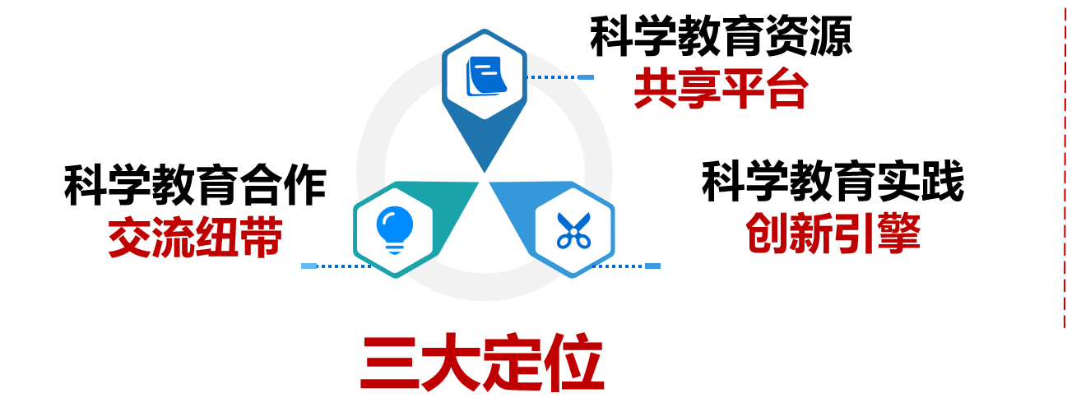
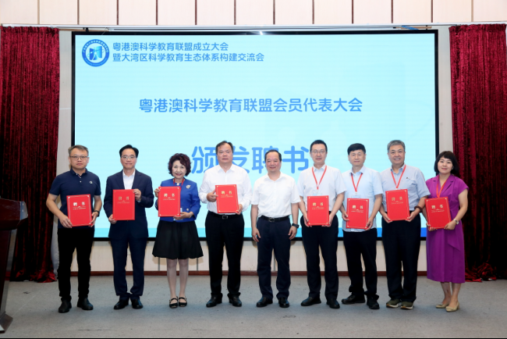
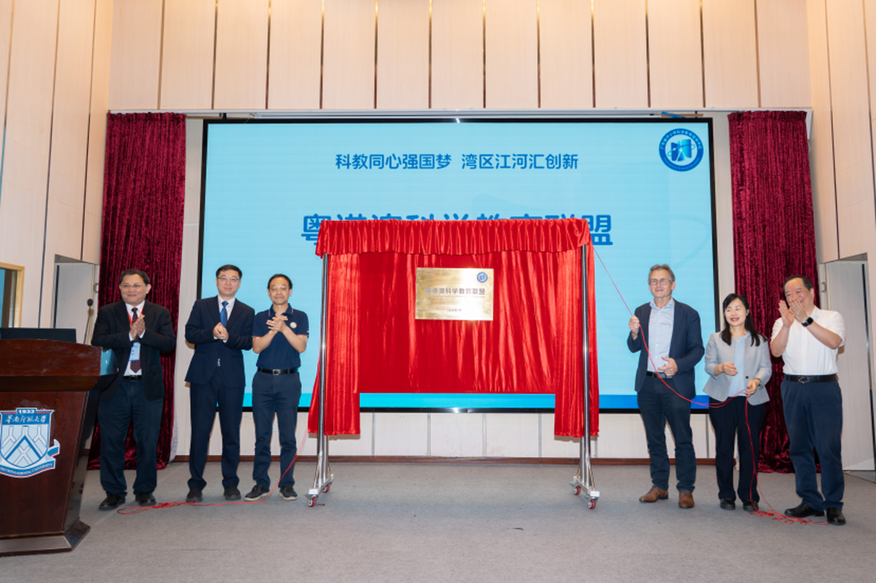
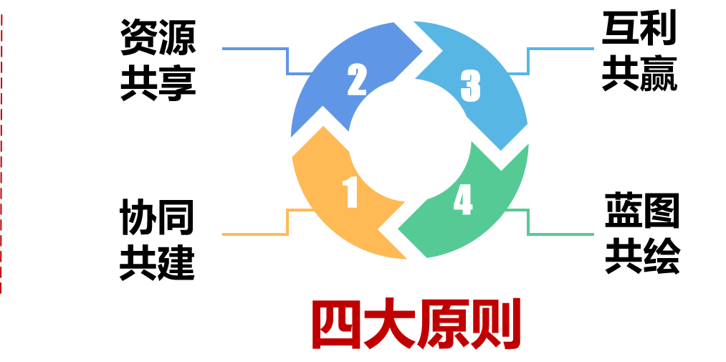
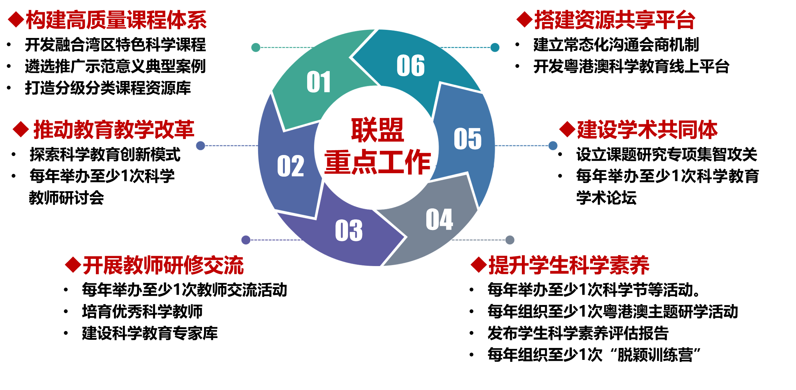
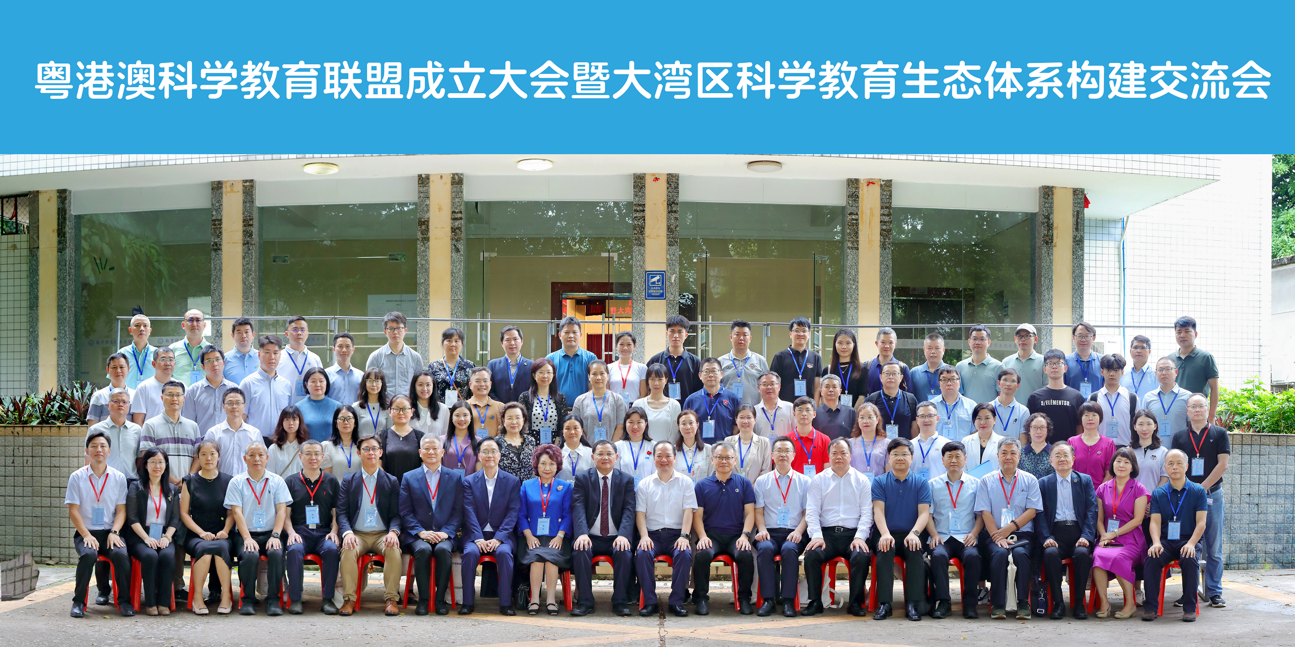
3.1
构建“实体中枢统筹+多主体协同”区域科教发展新范式
发起成立粤港澳科学教育联盟
2025年7月，联合粤港澳三地行业主管部门、大中小学校、科研院所、科技场馆以及热心科学教育的企事业单位，发起成立粤港澳科学教育联盟。经严格资质审查，遴选确定超130家会员单位

Slide 19
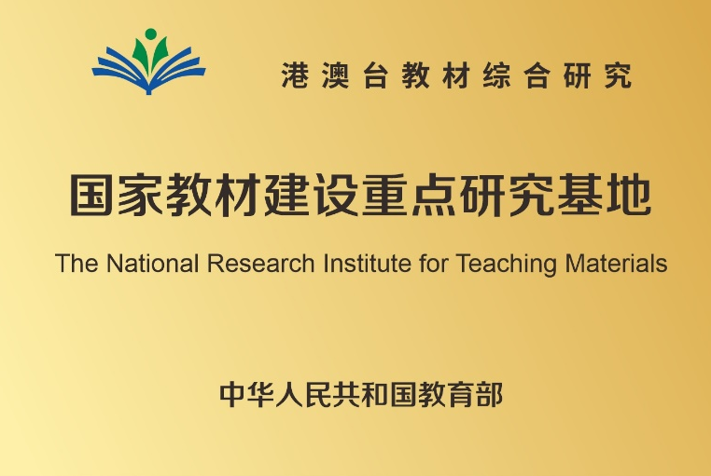

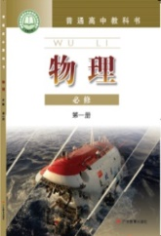
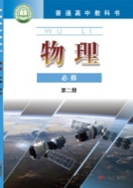
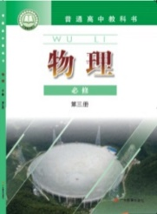
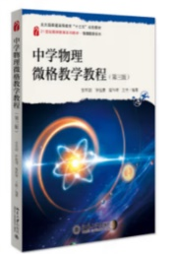
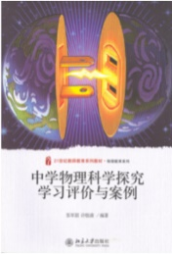
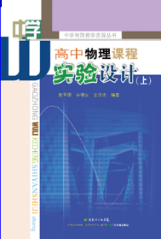
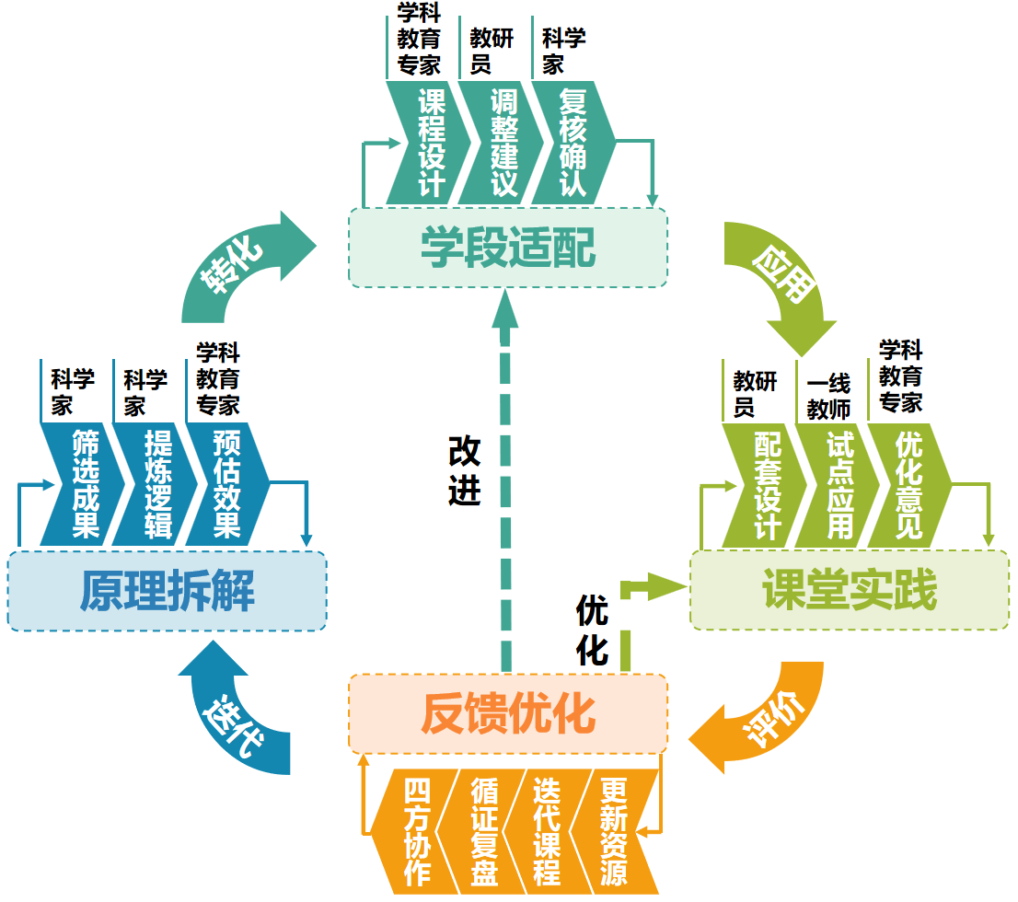
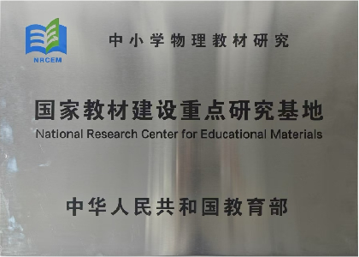

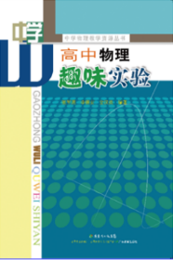
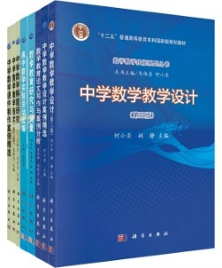
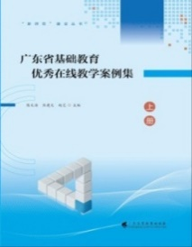
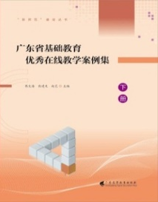
3.2
打通“前沿科技-科学课程”原创性科学课程开发转化路径
继承泰勒课程开发理论精髓，创新科学家—学科教育专家—教研员—一线教师“四方协同”、原理拆解—学段适配—课堂实践—反馈优化“四阶迭代”的课程转化路径
依托港澳台教材综合研究国家重点基地、中小学物理国家教材建设重点研究基地、港澳研究中心等，统筹校内外专家力量，研究编写面向粤港澳大湾区乃至全国的科学教材
联合中山大学、华南理工大学、暨南大学以及广州实验室、琶洲实验室、北大-广东激光等离子体研究院等建设科学教育基地，建立资源库和课程库
“四方协作 • 四阶迭代”
课程转化路径
中小学物理国家教材建设重点研究基地及港澳台教材综合研究国家重点基地
主持编写高中新课标教材《高中物理》和《通用技术》，总发行量近四千万册
Notes:
1.四方协作：
四方主体各司其职、协同发力，形成从科学前沿到课堂教学的完整转化链条。科学家，主导前沿科技成果筛选、核心原理拆解，把控内容科学性。学科教育专家，负责学段适配、模块化课程框架设计，评估内容可教性。教研员，立足一线课堂，研判教学实施可行性，优化课堂落地策略。一线科学教师，完成教学设计、课堂试教，收集学生学习反馈。
2.四阶迭代：
③提出“前沿科技-科学课程”原创性中小学科学课程开发转化模型。突破泰勒的“目
标—内容—评价”线性课程设计框架，科学家将前沿科技内容进行拆解，学科教育专
家、教研员协作对内容进行学段适配与课程转化，经一线教师课堂实践，迭代优化。

Slide 20
3.3
创建“本硕博进阶、教研训一体”科学教师培养培训模式
职前培养：“本硕博”完整进阶培养链条
2004年起招收科学教育专业本科生，2020年起招收科学与技术教育专业硕士生，是全国较早培养中小学科学教师的高校之一，培养规模居全国师范大学前列
本科阶段
硕士阶段
博士阶段
夯实完整科学知识体系
同步强化实验操作、课堂教学实训
融入HPS（科学史与科学哲学）、跨学科思维启蒙
设学术硕士、专业硕士及“理工类+科学教育”双学位硕士，覆盖理论研究、教学实践应用与复合型跨学科师资培养
推行学科导师、实践导师、行业导师三导师制
培育具有教育政策研究力、科学教研领导力、跨学科课程设计力、前沿教学理论转化力的科学教育高端领军人才
Notes:
1.职前培养：科学教育专业本硕博完整进阶培养链条
本科阶段：夯实完整科学知识体系，同步强化实验操作、课堂教学实训，融入HPS（科学史与科学哲学）、跨学科思维启蒙。
硕士阶段：设有学术硕士、专业硕士，以及“理工类+科学教育”双学位硕士（国家优秀中小学教师培养计划）3类硕士培养类型，全方位覆盖科学教育理论研究、教学实践应用与复合型跨学科师资培养，并设置有HPS、STEM、科学素养评价、科学普及与科学传播等培养方向。同时推行学科导师、实践导师、行业导师三导师制。
博士阶段：培育具有教育政策研究力、科学教研领导力、跨学科课程设计力、前沿教学理论转化力的科学教育高端领军人才。

Slide 21
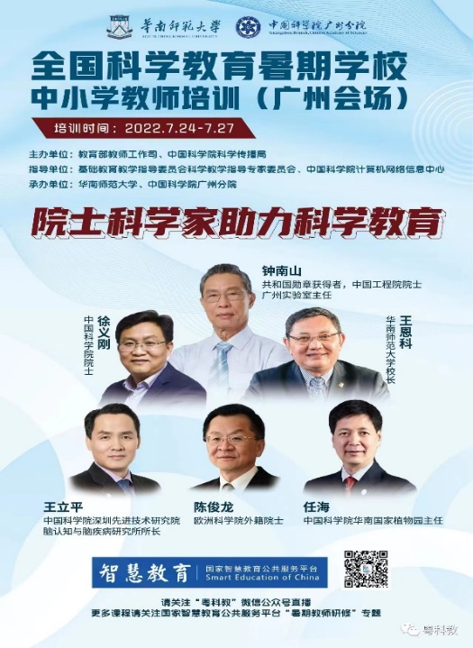
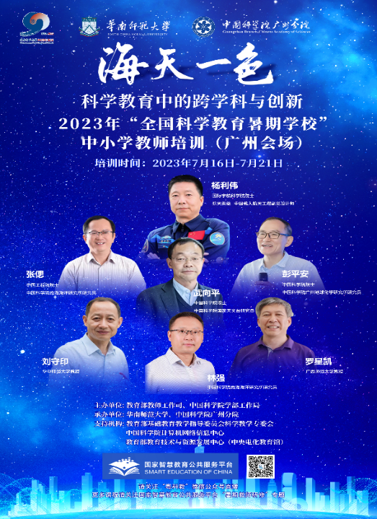
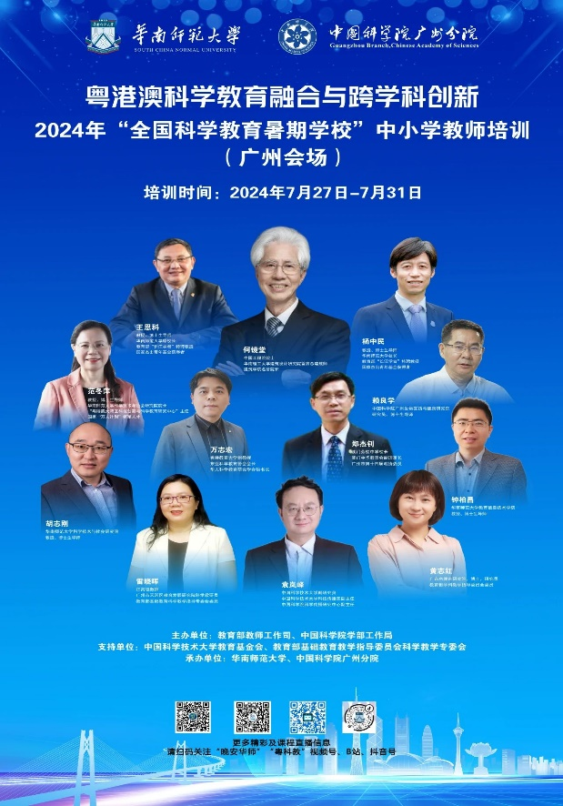
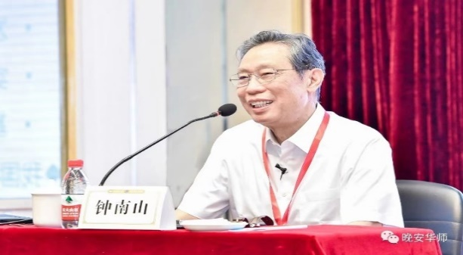

3.3
创建“本硕博进阶、教研训一体”科学教师培养培训模式
职后培训：“国省市”三级一体化研修体系
2022年起连续三年承办“全国科学教育暑期学校”，邀请钟南山、杨利伟、武向平、徐义刚、张偲、何镜堂等院士专家领衔开讲，聚焦核心素养，突出跨学科融合、探究实践，科技界与教育界深度对话，受到中央电视台、人民日报、新华社、中国教育报、南方+等多家主流媒体的深度报道以及社会各界的广泛关注
Notes:
2.职后培训：国省市三级一体化研修体系
依托省级教师教学发展中心、省中小学教师培训中心等平台，于2018年挂牌成立全国首个教师教育学部，配套省基础教育与信息化研究院、省级中小学教师发展中心，打造职前实训、在职研修、教研指导与资源推广一体化运行体系。
打造标杆培训品牌：打造“规格高、模式新、覆盖广”的全国科学教育暑期学校培训品牌。邀请钟南山、杨利伟等院士专家授课。创新“输出为本”培训范式，以产出优质教学资源倒逼教师主动学习。线下参训300余人，线上学习超1500万人次，累计向教育部报送40余门优质科教培训课程。活动获央视新闻联播专题报道、教育部高度认可，成为全国科学教师高端培训标杆项目。

Slide 22

3.4
形成“SHINE 理念引领-分层计划驱动-校内外贯通”育人路径
原创提出“SHINE”育人理念，引领中小学科学课堂从知识传授走向探究实践、从封闭教室走向高校实验室、科研院所、科技场馆、高新企业及自然生态等校外场景，实现从“资源进校”到“学生出校”再到“校内外深度融合”三级跃升
H(Humanity)人文情怀
通过人文讲座、团队协作课程等，提升学生的社会责任、文化底蕴与沟通表达能力
S(Science)科学素养
通过顶尖科学家讲座、科研实践等，培养学生严谨的科学思维和求实的科学态度
1
2
“SHINE”
育人理念
I(Innovation)创新实践
着力培养学生好奇心、批判性思维与解决真实问题的能力
3
E(Excellence)卓越目标
激励学生不断突破自我，在科学探究中追求更高目标
4
5
“SHINE”育人理念
N(Nurturance)自我养成
引导学生自主规划学习、自我反思提升，增强内在驱动与持续学习能力
Notes:
2.职后培训：国省市三级一体化研修体系
依托省级教师教学发展中心、省中小学教师培训中心等平台，于2018年挂牌成立全国首个教师教育学部，配套省基础教育与信息化研究院、省级中小学教师发展中心，打造职前实训、在职研修、教研指导与资源推广一体化运行体系。
打造标杆培训品牌：打造“规格高、模式新、覆盖广”的全国科学教育暑期学校培训品牌。邀请钟南山、杨利伟等院士专家授课。创新“输出为本”培训范式，以产出优质教学资源倒逼教师主动学习。线下参训300余人，线上学习超1500万人次，累计向教育部报送40余门优质科教培训课程。活动获央视新闻联播专题报道、教育部高度认可，成为全国科学教师高端培训标杆项目。

Slide 23





创新人才培养：面向创新潜质高中学生实施“脱颖训练营”
2025年7月，聚焦拔尖创新人才早期培养，确立“SHINE”培养理念，精心设计“三阶五维”课程体系，配备中山大学、华南理工大学、暨南大学、华南师范大学和广州实验室的精干科研团队，面向60名具有创新潜质、学有余力高一学生实施为期12天的“脱颖训练营”，探索贯通高等院校、科研院所与高中的人才培养协同创新模式
“三阶五维”课程体系与“4+7+1”课程方案
初阶课程以科学求真（Science）为根基、人文素养（Humanity）为灵魂
进阶课程以创新实践（Innovation）为内核
顶阶课程以卓越（Excellence）成为培养目标，同时以自我养成（Nurturance）贯穿课程始终
诺奖得主、中国科学院外籍院士费林加、共和国勋章获得者、中国工程院院士钟南山、中国科学院院士武向平等科学大家为训练营学生授课
Notes:
为破解课堂场景相对单一，校内外实践育人体系衔接不畅等问题，原创提出“SHINE”育人理念（见图6），并以此牵引中小学科学课堂从知识传授走向探究实践、从封闭教室走向高校实验室、科研院所、科技场馆、高新企业及自然生态等校外场景，实现从“资源进校”到“学生出校”再到“校内外深度融合”三级跃升。
1.理念牵引：“SHINE”育人理念的提出与践行
“SHINE”理念是团队推动课堂变革的理论内核，五个字母分别对应育人目标的五个维度。
S（Science）科学素养：以科学家精神为根基，通过顶尖科学家讲座、科研实践等活动，培养学生严谨的科学思维和求实的科学态度。
H（Humanity）人文情怀：以人文精神为灵魂，通过人文讲座、团队协作课程等途径，提升学生的社会责任、文化底蕴与沟通表达能力。
I（Innovation）创新实践：以创新意识为内核，着力培养学生好奇心、批判性思维与解决真实问题的能力。
N（Nurturance）自我养成：贯穿培养全过程，引导学生自主规划学习、自我反思提升，增强内在驱动与持续学习能力。
E（Excellence）卓越目标：以追求卓越为导向，激励学生不断突破自我，在科学探究中追求更高目标。

Slide 24







创新人才培养：面向中小学生实施科学素养培育“沃土计划”
2025年11月-2026年2月，聚焦中小学生科学素养培育实施“沃土计划”，组织广州、深圳、汕头、高州、南雄等地1200余名中小学生走进广州实验室、中山大学、香港大学等粤港两地20余家高院、科研院所等开展在地化探究、项目式实践，初步构建“学生出校、资源进校、多方协同”的科学教育社会大课堂常态化实践模式
Notes:
面向中小学生实施科学素养培育“沃土计划”

Slide 25





相关经验做法获教育部、省教育厅、省政协高度认可
省教育厅感谢信
教育部官网刊发华南师大
科学教育经验做法
教育部工作信息简报专题报道华南师大科学教育工作成效
省政协采纳王恩科教授的提案
Notes:
教育部官网刊发华南师范大学助力广东省中小学科学教育提质增效的经验做法

Slide 26
04
展望
以点带面深化示范引领

Slide 27
未来展望：以点带面深化示范引领
面临“十五五”新征程，省中小学科学教育指导中心将以中枢机构为核心引擎，持续用力，久久为功，纵深推进以协同网络为基座、课程师资为内容、课堂变革为载体的粤港澳大湾区科学教育生态体系建设。主要开展以下工作：
01
搭建工作网络
建设“1+M+N”的省市区三级联动、以省级指导中心为中枢，覆盖“珠三角+粤东西北”的科学教育工作网络，建立常态化沟通联动机制。
02
开发课程资源
在开齐开足开好国家课程的前提下，开发地方、校本特色课程，持续将前沿科技成果转化为面向中小学生的课程内容。
03
建设资源平台
构建集信息、资源、管理与服务于一体的省级科学教育资源服务平台，为全省中小学教师、学生、家长、研学基地、专家及教育管理者等各类用户，打造一个统一入口、功能集成、数据互通的一站式科教服务枢纽。
Notes:
以中枢机构为核心引擎，持续用力，久久为功，纵深推进以协同网络为基座、课程师资为内容、课堂变革为载体的粤港澳大湾区科学教育生态体系建设

Slide 28
未来展望：以点带面深化示范引领
04
擦亮教师培训品牌
系统规划科学教师培训体系和培训内容，持续擦亮“全国科学教育暑期学校”中小学教师培训品牌。
05
创新人才贯通培养
开展广东省"脱颖训练营""沃土行动"，做好广东省中小学竞赛白名单管理服务， 完善拔尖创新人才发现和培养机制。
06
统筹指导引领
组织专家团队指导推动科学教育实验区实验校、科技教育实验区实验校建设，形成典型经验推广辐射。
07
开展课题研究
定期发布广东省科学教育课题研究申报指南，遴选优秀课题予以立项支持。
08
建好共同体
发挥好粤港澳科学教育联盟平台作用，系统集成粤港澳三地科学教育资源，探索形成创新人才培养湾区模式。
Notes:
教育部官网刊发华南师范大学助力广东省中小学科学教育提质增效的经验做法

Slide 29



期待与各位领导、同仁进一步沟通交流、深化务实协作，共同推动新时代中小学科学教育高质量发展！
联系方式
姓 名：王丰
单 位：华南师范大学物理学院党委副书记、
广东省中小学科学教育指导中心执行负责人
手 机：13316016670
微 信：见右图
Notes:
姓名：王丰
单位：华南师范大学物理学院党委副书记、广东省中小学科学教育指导中心执行负责人
手机：13316016670
微信：见右图

Slide 30



谢谢！

